Slide 1
JOBS

Slide 2
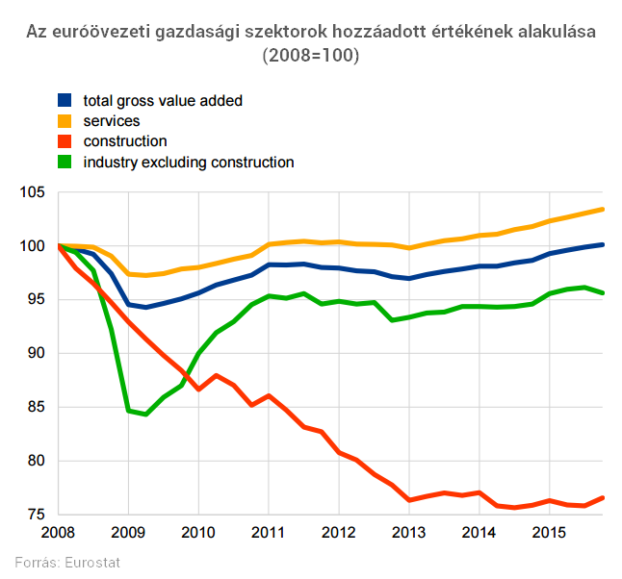
Economic sectors
Primary sector (agriculture)/ Primärsector
Secondary sector (industry)/ sekundärer Sektor
Tetriary sector (services)/ tertiäer Sektor
Quaternary sector (research+ development)/ Quärter Sektor

Slide 3
Which differences of net and gross salary? Welche Unterschiede gibt es zwischen dem Netto- und Bruttogehalt?
Net salary/ Nettogehalt
Gross salary/ Bruttogehalt
You get all money in your bank account or cash/ Du erhältst alles Geld auf deinem Bankkonto oder bar
You can see your contract/ Du kannst deinen Vertrag sehen
You get a part of it/ Du bekommst ein Teil davon

Slide 4
Fancy Jobs
Top 5 fancy jobs/ Top 5 Phantasie Jobs:
Software engineer/ Softwareentwickler
Market research and marketing specialist/ Marktforschungs- und Marketingfachmann
Financial advisor/ Finanzberater
Graphic designer/ Grafikdesigner
Web designer/ Webdesigner

Slide 6
Skills shortages Fachkräftemangel
World
Hungary
Doctors/ Ärzte
Engineers/ Ingernieure
Tourism and hospitality/ Tourismus und Gastronomie
IT/ IT
Factory workers/ Fabrikarbeiter
Teachers/ Lehrer
Programmers/ Programmierer
Tourism and hospitality/ Tourismus und Gastronomie
Trained skill workers/ ausgebildete Fachkräfte
Other physical workers/ andere körperliche Arbeiter
Electricians, woodworkers/ Elektriker, Holzarbeiter
Doctors/ Ärzte
Engineers etc./ Ingernieure usw.

Slide 7
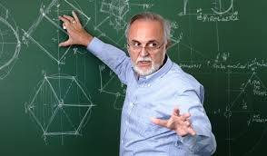

Slide 8
Folk professions
Tanner/ Gerber
Cobbler/ Schuster
Potter/ Töpfer
Blacksmith/ Schmied
Shepherd, herdsman, swineherd/ Schäfer, Hirt, Schweinehirt
Confectioner/ Konditor
Locksmith / Schlosser

Slide 9
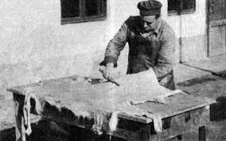
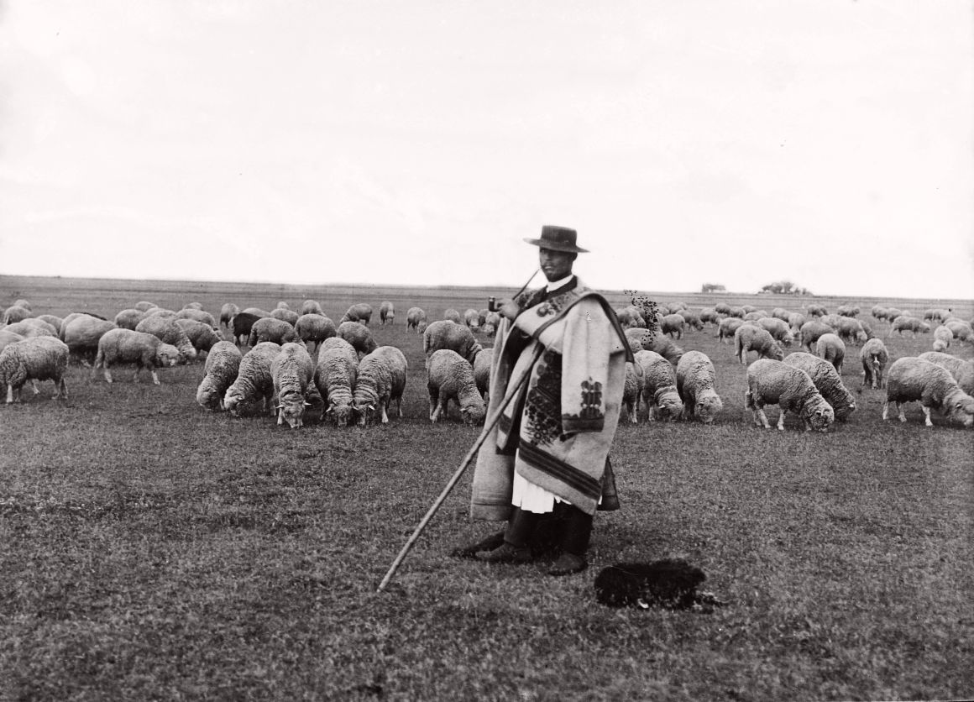

Slide 10
Attractive jobs
Attractive
Less attractive
Women:
Flight attendant/ Flugbegleiterin
Teacher/ Lehrerin
Journalist/ Journalist
Men:
Pilot/ Pilot
Lawyer/ Anwalt
Police, Miltiary, Fire department/ Polizei, Militär, Feuerwehr
Prison officer/ Gefängniswärter
Politican/ Politiker
Garbagemen/ Müllmänner
Taxi driver/ Taxifahrer
Fast food worker/ Fast-Food-Mitarbeiter
Truck driver/ Lkw Fahrer

Slide 11
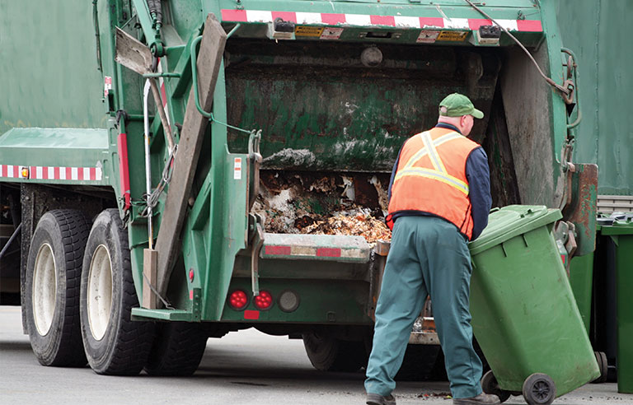

Slide 12
Equality in the labor market
Equality
Inequality
Woman and men work together at same place/ Frauen und Männer arbeiten zusammen am selben Ort
Same worktime/ selbe Arbeitszeit
Everybody works almost everywhere/ Jeder arbeitet fast überall
Salary is different/ Das Gehalt ist anders
Higher position/ höhere Position
If woman are pregnant, they won’t get their jobs rarely after their babys borned/ Wenn Frauen schwanger sind, bekommen sie ihre Jobs stelten nach Geburt ihrer Babys nicht.

Slide 13
Unemployment
It’s a very serious problem/ Es ist ein sehr ernstes Problem
197,1 million people were unemployment in the world (2015 data)/ Weltweit waren 197,1 Millionen Menschen arbeitslos ( Daten aus dem Jahr 2015)
178 000 people were unemployment in Hungary ( data 2018)/ 178 000 Menschen waren arbeitslos in Ungarn ( Daten au dem Jahr 2018)
Reasons/ Gründe dafür:
Supply exceeds demand/ Angebot übersteigt die Nachfrage
High a work cost: wages, benefits/ Hohe Arbeitskoten: Löhne, Nutzen
Mechanization/ Mechanisierung

Slide 14
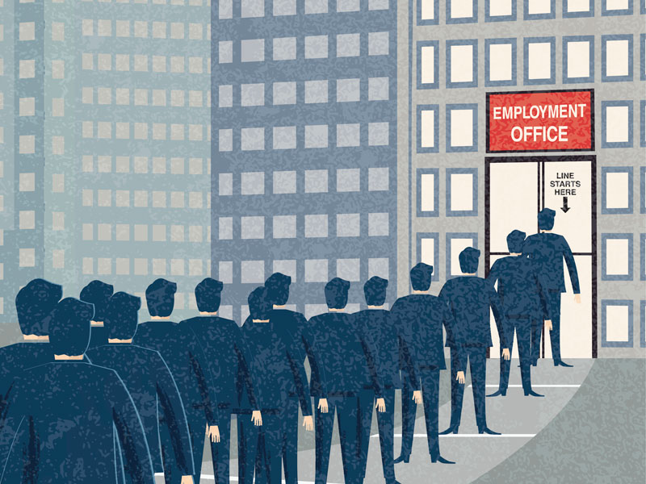

Slide 15
Thanks for your watching Danke fürs Zuschauen

